Slide 1
Foroquejas
Test de recorridos cognitivos
DESSI (Desarrollo y Evaluación de Sistemas Software Interactivos) – Universidad de Granada

Slide 2
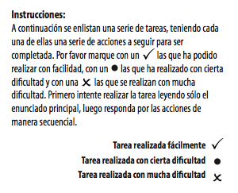
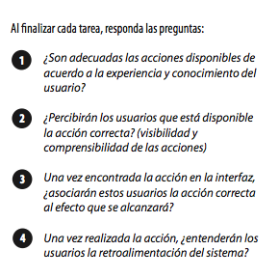
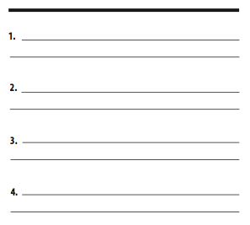
Test de Evaluación
Recorridos Cognitivos
App: Foroquejas
Home
Quejas
Búsqueda
Ir al inicio
Hacer una búsqueda simple
Desplegar login
Ir a la sección quejas
Comprobar resultados
Navegar a las quejas
Consultar últimas quejas
Hacer una búsqueda compleja
Navegar a las estadísticas
Consultar últimos comentarios
Navegar a las estadísticas
Modificar parámetros
Navegar al login

Slide 3
Login
Login
Login
Logueate como usuario común
Logueate como usuario admin
Logueate como usuario administrador
Navega por el sitio web
Navega por el sitio web
Navega por el sitio web
Crea una queja
Modera una queja
Modera una queja
Crea una queja
Crea un comentario
Modera un comentario
Crea un comentario
Interacciona en las quejas
Consulta el panel de control
Interacciona en las quejas

